Slide 1








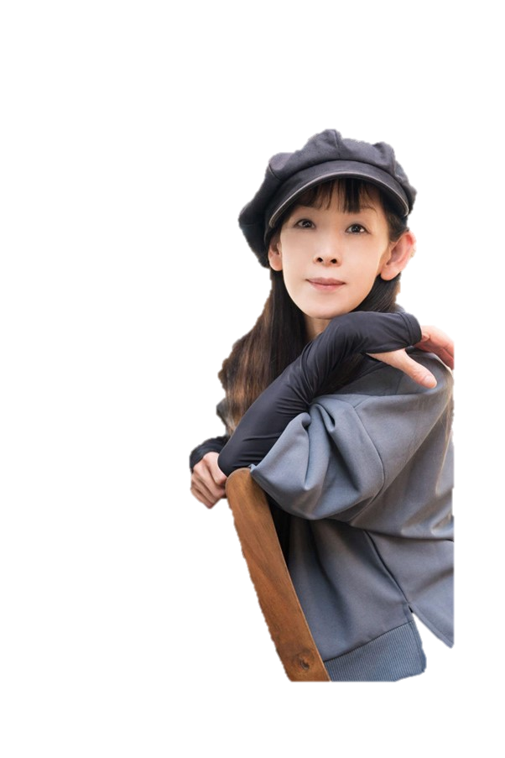

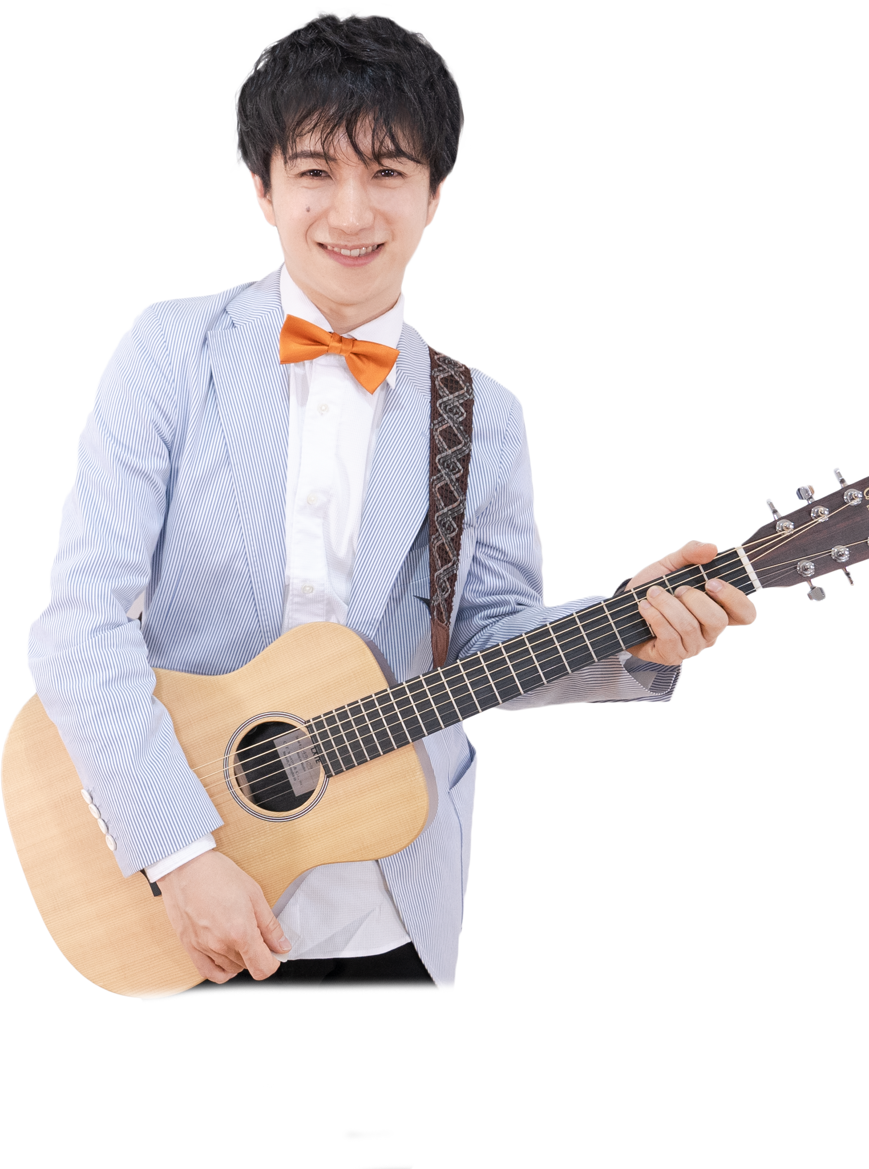









鈴木 早智子
中田 亮
大人気ヒット曲「淋しい熱帯魚」を熱唱！
開催日時
2024年11月8日(金)
午後2時～午後3時

